Slide 1
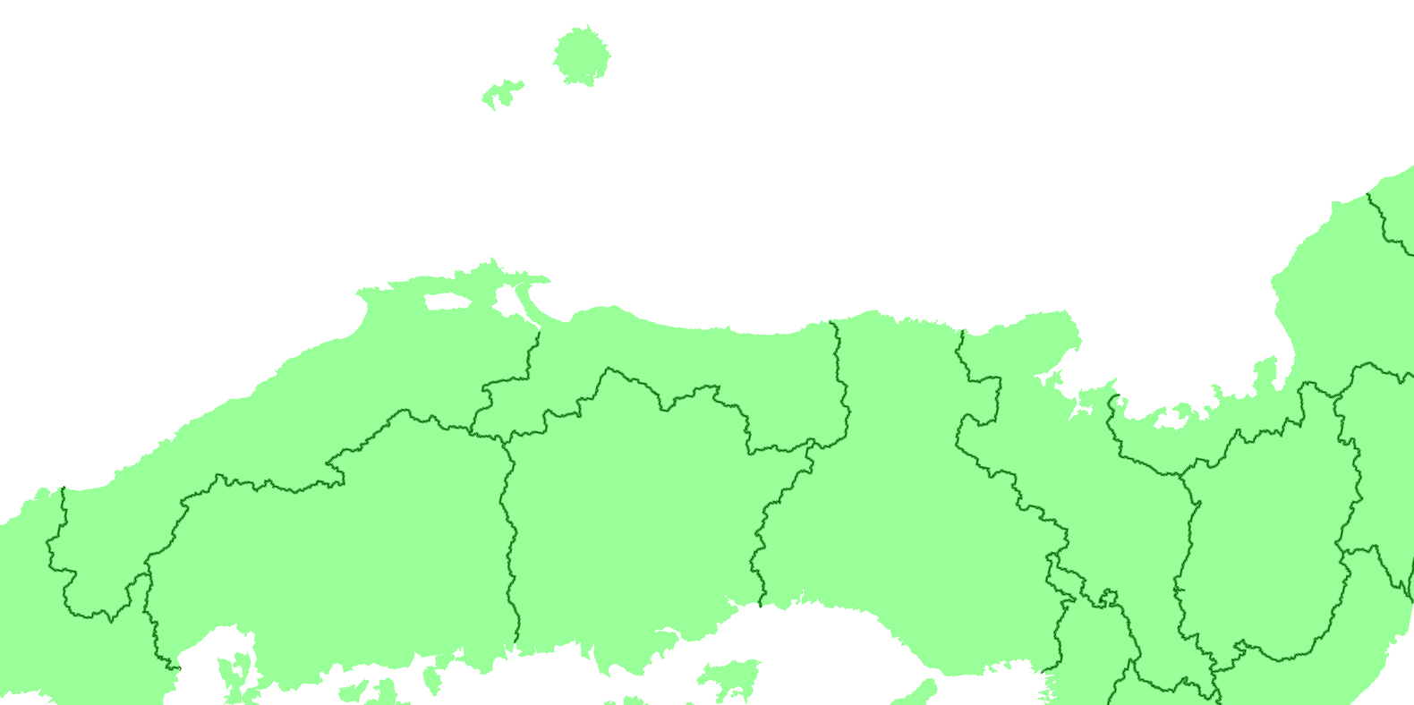
第八管区海上保安本部管内で「港則法が適用される港」
港則法が適用される港で工事や作業を行う場合は、許可申請が必要になります。
港則法が適用される港のうち、特定港では、工事や作業に加え、行事を行う場合にも許可申請が必要になります。
第八管区海上保安本部管内で港則法が適用される港は４０港です（うち特定港６港）。
【青色太字は特定港】
島根県 | 益田港 | 三隅港 | 浜田港 | 江津港 | 仁万港 | 久手港 | 大社港 | 恵雲港
 | 加賀港 | 七類港 | 美保関港 | 境港 | 松江港 | 安来港 | 浦郷港 | 西郷港
鳥取県 | 米子港 | 赤碕港 | 鳥取港 | 網代港 | 田後港
兵庫県 | 浜坂港 | 香住港 | 柴山港 | 津居山港
京都府 | 久美浜港 | 浅茂川港 | 間人港 | 中浜港 | 舞鶴港 | 野原港 | 田井港
 | 本庄港 | 伊根港 | 宮津港
福井県 | 内浦港 | 和田港 | 小浜港 | 敦賀港 | 福井港
凡例
特定港
適用港
第九管区
海上保安部
海上保安署
境港
福井港
福井県
鳥取県
島根県
宮津港
第七管区
舞鶴港
敦賀港
浜田港
兵庫県
京都府
Notes:
0

Slide 2
島根県及び鳥取県内で「港則法が適用される港」
凡例
特定港
適用港
海上保安部
隠岐海上保安署
ＴＥＬ 08512-2-4999
海上保安署
西郷港
浦郷港
加賀港
七類港
恵雲港
美保関港
大社港
境港
松江港
赤碕港
田後港
久手港
安来港
鳥取港
仁万港
米子港
鳥取県
網代港
江津港
境海上保安部
ＴＥＬ 0859-42-2532
七管区
鳥取海上保安署
ＴＥＬ 0857-32-0118
浜田港
島根県
三隅港
益田港
浜田海上保安部
ＴＥＬ 0855-27-0770

Slide 3
兵庫県、京都府及び福井県内で「港則法が適用される港」
凡例
特定港
適用港
海上保安部
海上保安署
九管区
第九管区
福井海上保安署
ＴＥＬ 0776-82-4999
香住海上保安署
ＴＥＬ 0796-36-4999
福井港
浅茂川港
福井港
間人港
福井県
浜坂港
柴山港
中浜港
本庄港
香住港
京都府
伊根港
福井県
津居山港
久美浜港
宮津港
野原港
田井港
宮津海上保安署
ＴＥＬ 0772-22-0118
舞鶴港
内浦港
小浜港
敦賀港
和田港
敦賀港
敦賀海上保安部
ＴＥＬ 0770-22-0666
舞鶴海上保安部
ＴＥＬ 0773-76-4120
小浜海上保安署
ＴＥＬ 0770-52-0494
兵庫県

Slide 4
問合先
詳細については、最寄の海上保安部（署）へご確認ください。
事務所名 | 電話番号 | 担当する港
浜田海上保安部 | 0855-27-0770 | 益田港、三隅港、浜田港、江津港、仁万港、久手港
境海上保安部 | 0859-42-2532 | 大社港、恵雲港、加賀港、七類港、美保関港、境港、松江港、安来港 米子港、赤碕港
隠岐海上保安署 | 08512-2-4999 | 浦郷港、西郷港
鳥取海上保安署 | 0857-32-0118 | 鳥取港、網代港、田後港
香住海上保安署 | 0796-36-4999 | 浜坂港、香住港、柴山港、津居山港
宮津海上保安署 | 0772-22-0118 | 本庄港、伊根港、宮津港
舞鶴海上保安部 | 0773-76-4120 | 久美浜港、浅茂川港、間人港、中浜港、舞鶴港、野原港、田井港
小浜海上保安署 | 0770-52-0494 | 内浦港、和田港、小浜港
敦賀海上保安部 | 0770-22-0666 | 敦賀港
福井海上保安署 | 0776-82-4999 | 福井港

